Slide 1
Федеральное государственное бюджетное образовательное учреждение высшего образования «Красноярский государственный медицинский университет имени профессора В.Ф. Войно-Ясенецкого» Министерства здравоохранения Российской Федерации Фармацевтический колледж
Сестринское дело отделение
Тема: «Планирование семьи»
34.02.01. Сестринское дело
код и наименование специальности
Здоровый человек и его окружение
наименование междисциплинарного курса (дисциплины)
Группа: 209-2
Студент:Рулева Ю.Е.
Преподаватель: Битковская.В.Г
Красноярск 2020

Slide 2
Что такое планирование семьи?
Планирование семьи - это комплекс мероприятий, направленных на снижение заболеваемости и сохранения здоровья женщин и детей. Комплекс мероприятий, имеющих своей целью способствовать супружеской паре в решении следующих задач:

Slide 3
Избежать нежеланных детей;
Иметь только желанных детей;
Регулировать интервалы между беременностями;
Установить количество детей;
Контролировать выбор времени рождения ребенка в зависимости от возраста родителей.

Slide 4
Часть этих задач решается за счет:
Обеспечения противозачаточными средствами;
Лечения бесплодия;
Лечения не вынашивания.

Slide 5
Определение возрастного периода женщины для рождения ребенка имеет большое значение. Женщины, рожающие в возрасте моложе 20 лет, составляют группу риска в отношении возникновения осложнений в период беременности, родов и после родов. При родах у женщины в возрасте старше 35 лет повышается риск рождения ребенка с генетическими "поломками" (например, ребенок - даун).
Планирование семьи играет важную роль в снижении материнской смертности, одной из причин которой являются нелегальные искусственные аборты. Прерывание незапланированных беременностей путем искусственных абортов порой наносит непоправимый вред репродуктивному здоровью женщины. Исследования показали, что, если у женщины моложе 16 лет первая беременность закончилась абортом, то в последующем высокий процент неудачных вторых беременностей (самопроизвольные выкидыши, преждевременные роды).

Slide 6
Здоровье детей и детская (перинатальная) смертность тесно связана с возрастом матери, интервалами между рождениями детей. Смертность среди детей, рожденных с интервалом менее одного года вдвое выше, чем среди детей, рожденных с интервалом в 2 и более лет. Контрацепция - это метод предупреждения беременности у женщин репродуктивного возраста. В настоящее время существуют следующие методы контрацепции:
Традиционные (барьерные, химические, биологические, прерванное половое сношение);
Современные (гормональная контрацепция, внутриматочная контрацепция);
Необратимая контрацепция - хирургическая стерилизация (перевязка маточных труб).

Slide 7
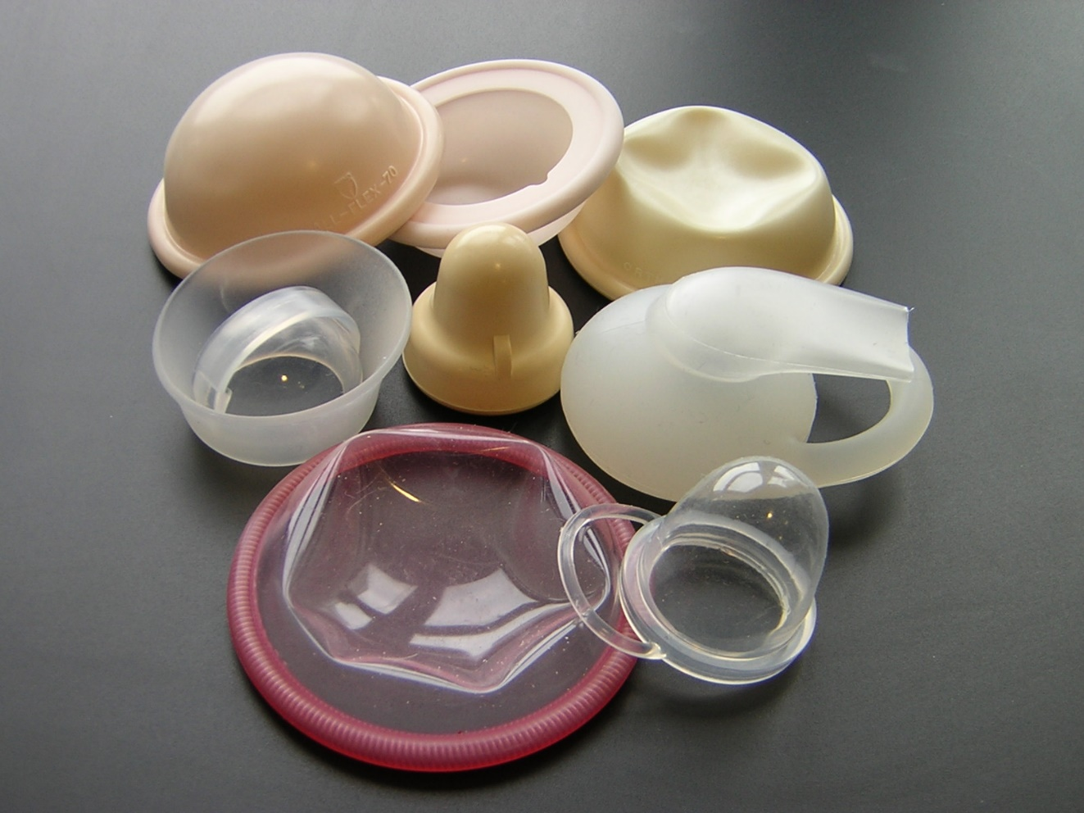
Традиционные методы контрацепции:
Барьерные (механические):
диафрагмы;
шеечные колпачки;
губки со спермицидами;
презервативы.

Slide 8
Спасибо за внимание

